Slide 1
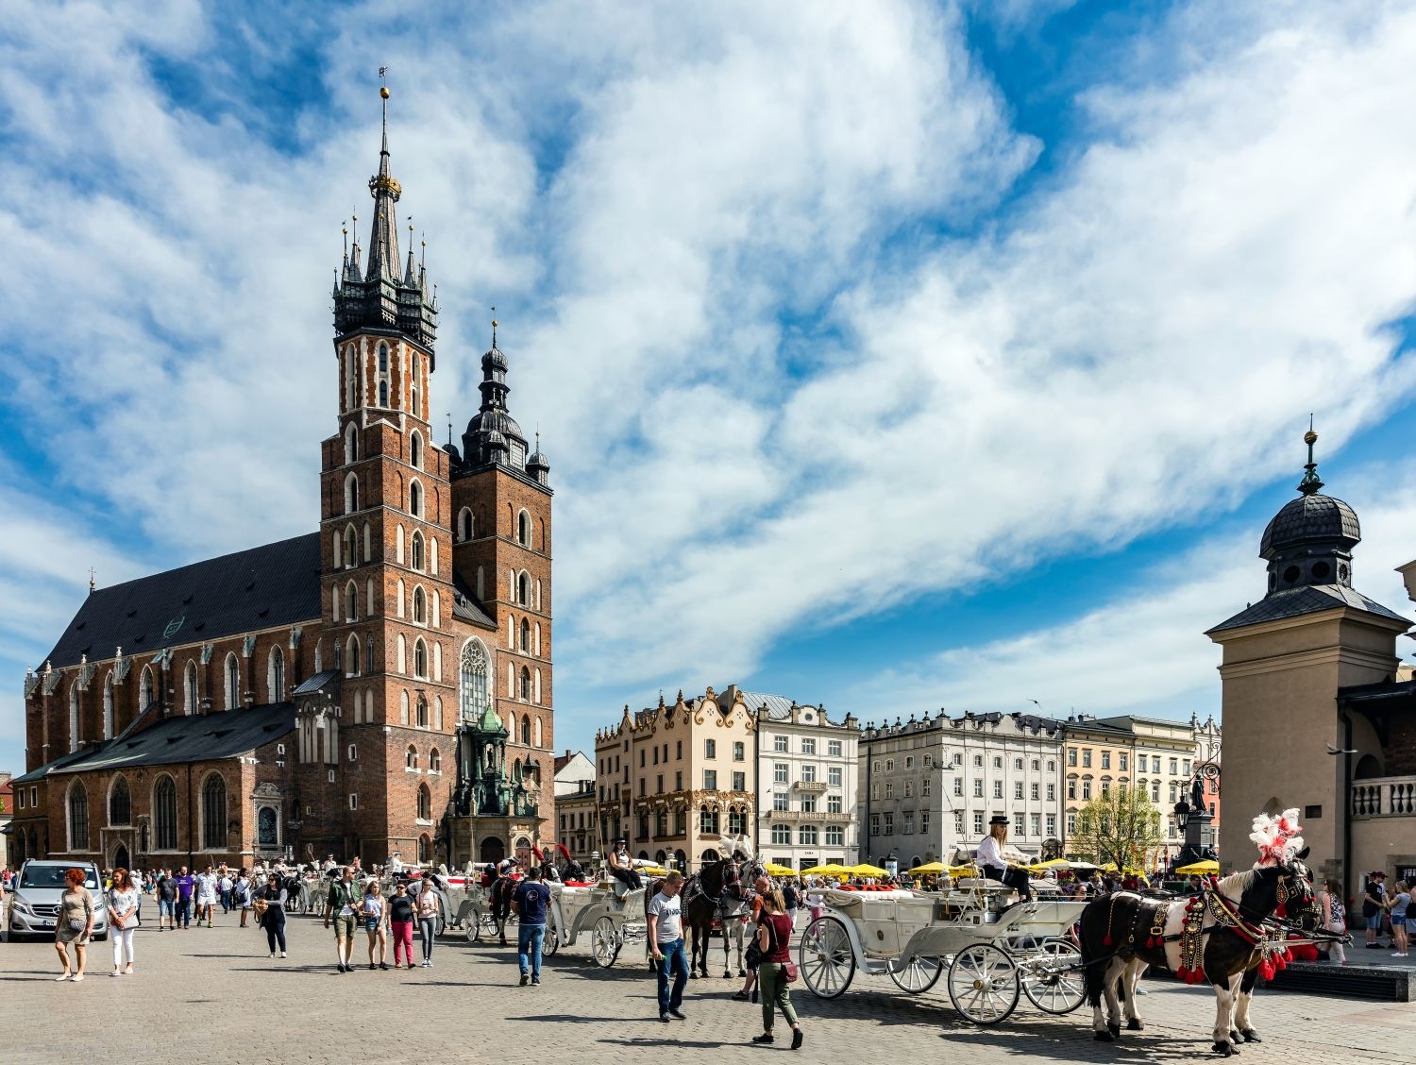
Wycieczka trzydniowa Kraków, Wadowice, Wieliczka

Slide 2
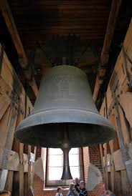
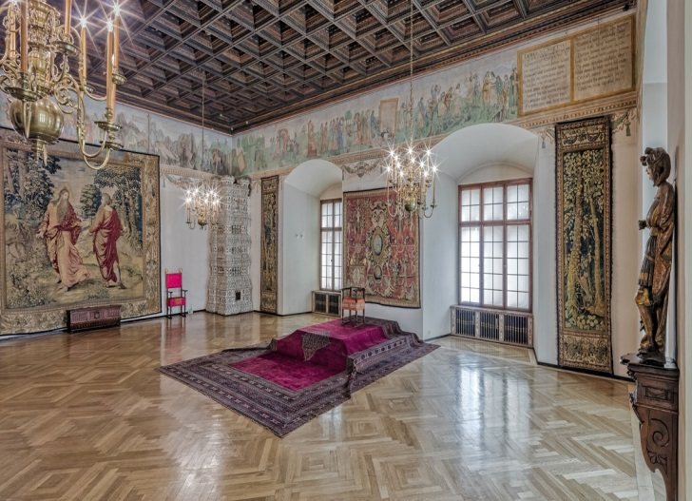
PLAN WYCIECZKI * Dzień pierwszy: *Dzień drugi: *Dzień trzeci:
Kraków ~ Zwiedzanie miasta z przewodnikiem: Wawel - Katedra i komnaty królewskie, Dzwon Zygmunta, Sukiennice, Rynek Starego Miasta, Kościół Mariacki z ołtarzem Wita Stwosza oraz biadokolacja i nocleg.

Slide 3
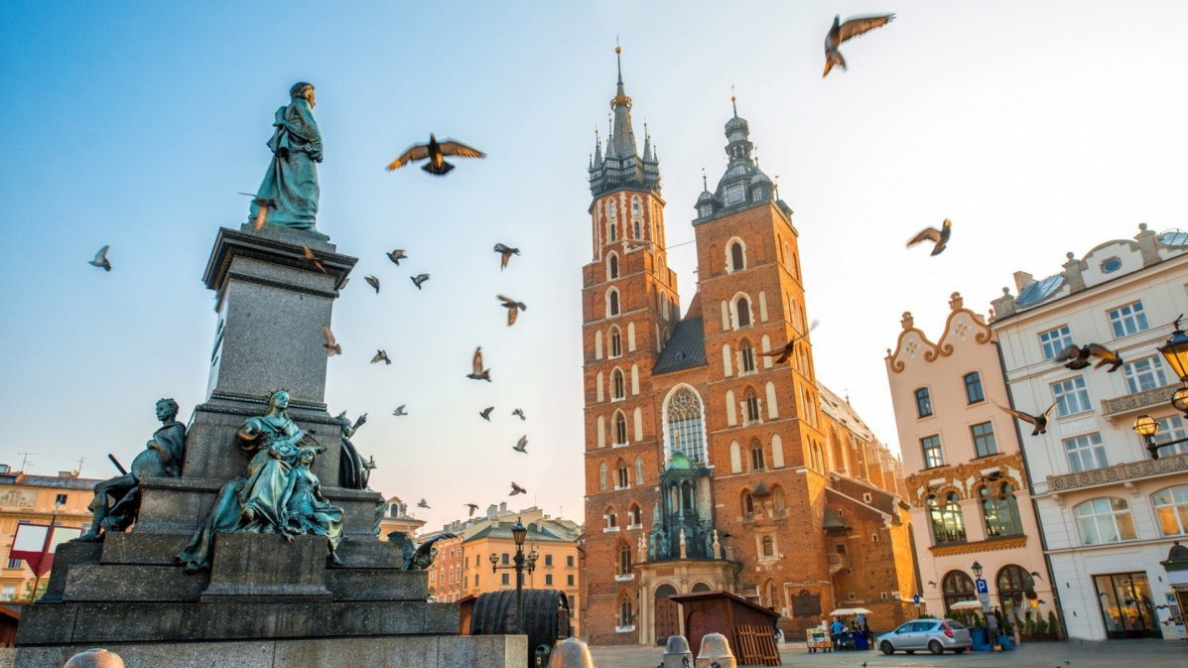
Kraków, najpiękniejsze miasto Polski, dawna stolica, to miasto zabytków. Siedziba królów polskich - Wawel to jedna z największych atrakcji miasta jak również Kościół Mariacki z ołtarzem Wita Stwosza, największy europejski rynek, najstarsza polska uczelnia - Uniwersytet Jagielloński, słynne Kopce. Kraków to około 6 tysięcy budowli, 2,5 ml dzieł sztuki, dzięki którym miasto umieszczone jest na liście 12 obiektów światowego Dziedzictwa Kultury UNESCO. Najważniejsze zabytki: - Zamek królewski na Wawelu - Kościół Mariacki - Sukiennice - Rynek Starego Miasta.

Slide 4
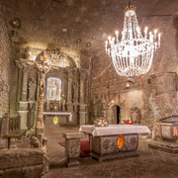
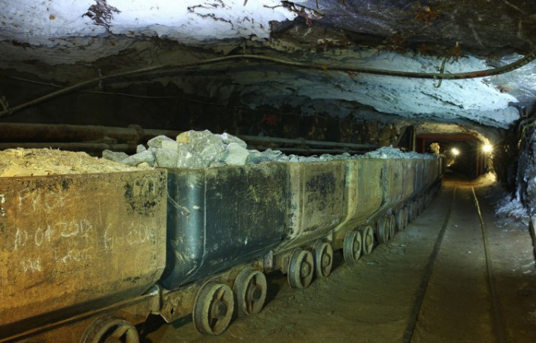
*Dzień drugi:Wieliczka (Śniadanie) ~ Zwiedzanie z przewodnikiem Kopalni Soli. Przejazd do Krakowa. Obiadokolacja i nocleg.

Slide 5
Wieliczka
Miasto powiatowe w województwie małopolskim, w powiecie wielickim, siedziba władz gminy miejsko-wiejskiej Wieliczka oraz władz powiatu. Wcześniej miasto administracyjnie należało do województwa krakowskiego. Miasto to znane jest z unikatowej w skali światowej kopalni soli, którą odwiedza ponad 1 mln turystów rocznie.

Slide 6
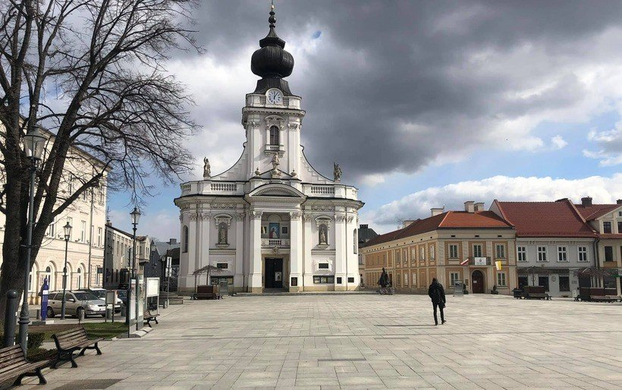
*Dzień trzeci: Wadowice (Śniadanie) ~ Rodzinne miasto papieża Jana Pawła II , spacer po mieście i okazja aby spróbować słynnych papieskich kremówek. Obiad w drodze powrotnej. Śniadanie – godz. 8.00. Obiadokolacja – godz. 18.00.

Slide 7
Wadowice
Wadowice Miasto położone na Pogórzu Śląskim nad rzeką Skiwą. Liczba ludności (2006). Stolica powiatu wadowickiego, leżąca wzdłuż trasy międzynarodowej biegnącej z Krakowa (oddalony o 50 km) przez Cieszyn do Brna. Miasto jako stolica powiatu dynamicznie się rozwija.

Slide 8
Koszt wycieczki
CENA WYCIECZKI 2020 ROK
liczba osób
cena
45-49 os.-310 zł/os.
38-44 os.-335 zł/os.
30-37 os.-365 zł/os.
25-29 os.-400 zł/os.
20-24 os.-450 zł/os
Cena zawiera:
zakwaterowanie: 2 x nocleg,
wyżywienie: 2 x obiadokolacja, 2 x śniadanie, 1 x prowiant,
opiekę doświadczonego pilota wycieczki oraz przewodnika w Krakowie,
bilety do atrakcji wymienionych w programie: Katedra na Wawelu, Dzwon Zygmunta oraz Groby Królewskie, Mury Obronne, Dom Rodzinny Ojca Świętego, Kopalnia Soli w Wieliczce,
pobyt kadry pedagogicznej (1/15 os.) – GRATIS!

Slide 9
Wycieczka trzydniowa Kraków, Wadowice, Wieliczka Piotr Ć. KlASA II A

